Slide 1

第八章 第二节
正态总体均值的假设检验

Slide 2
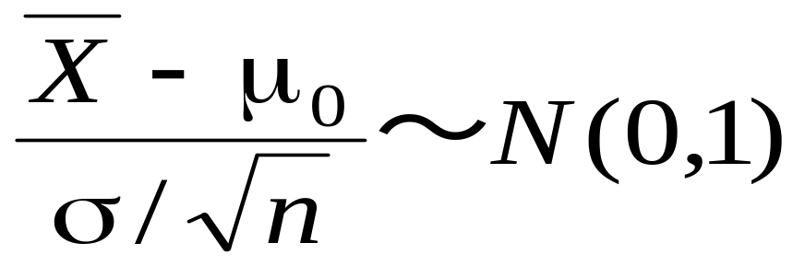
一、单个正态总体N(μ,σ²)均值μ的检验
(I) H₀:μ= μ₀ ←→ H₁:μ≠ μ₀
设X₁,X₂,… ,X_{n}为来自总体N(μ,σ²)的样本.
求:对以上假设的显著性水平=α的假设检验.
方差σ²已知的情况
根据第一节例1,当原假设 H₀:μ=μ₀ 成立时,有:

Slide 3
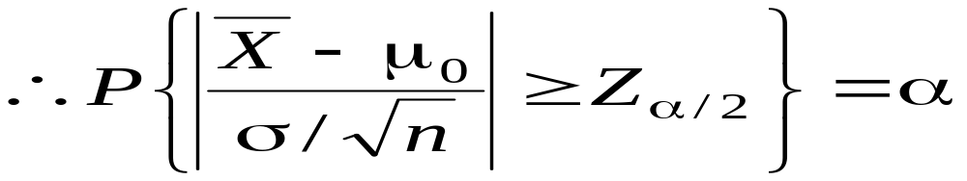
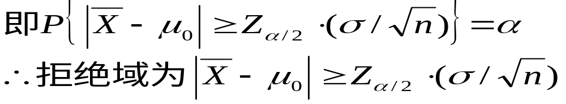
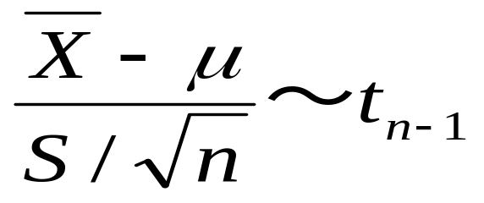
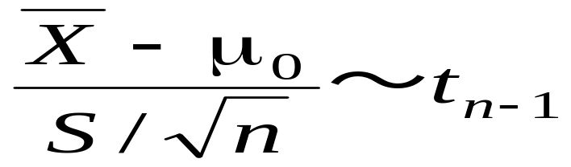
以上检验法叫μ检验法.
方差σ²未知的情况
根据定理6.4.1,
于是当原假设 H₀:μ=μ₀ 成立时,有:

Slide 4
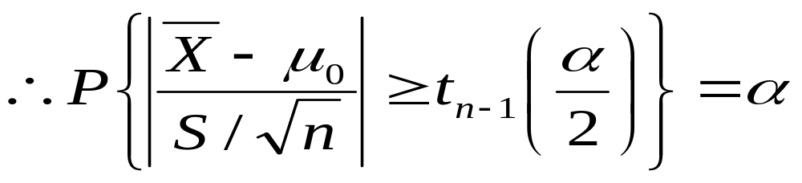
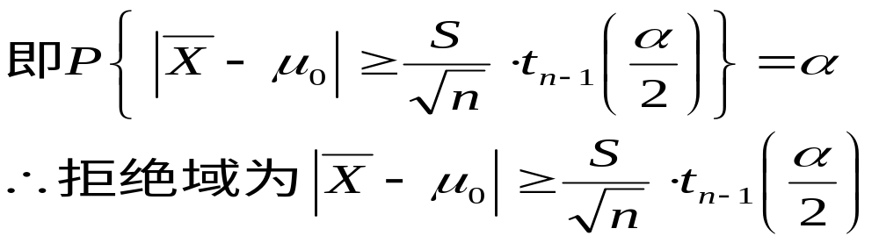
以上检验法叫t检验法.
例 1(用例8.1.1数据,但σ未知)
n=10, α=0.05, μ₀=10
t₁₀₋₁(α/2)=t₉(0.025)=2.2622

Slide 5
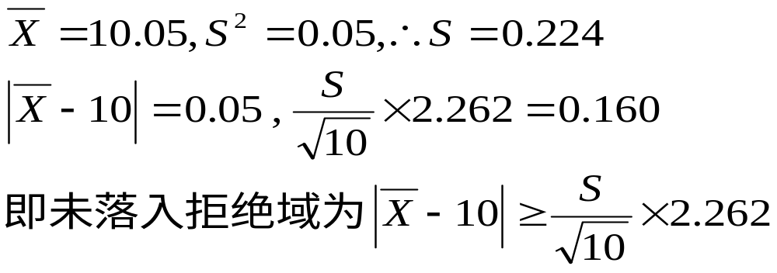
∴接受原假设 H₀:μ=10.
(II)单边检验 H₀:μ=μ₀ ←→ H₁:μ>μ₀
问题的来源:
上一段 H₀:μ= μ₀ ←→ H₁:μ≠ μ₀ 中
H₁:μ≠μ₀叫双边对立假设,上一段我们学习的叫双边检验.

Slide 6
而 H₀:μ= μ₀ ←→ H₁:μ>μ₀ 中
我们要处理的假设检验叫右边检验.
类似, H₀:μ= μ₀ ←→ H₁:μ<μ₀ 中
我们要处理的假设检验叫左边检验.
这种形式的假设检验问题叫单边检验.它们也很有实用意义.例如:
工厂生产的一种产品的某项指标平均值为μ₀ ,采用了新技术或新配方后,被认为产品质量提高了,该指标的平均值μ应该随之上升.
我们想看看μ是否有显著上升.

Slide 7
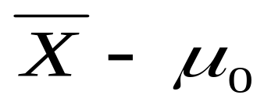
于是问题就是检验:
H₀:μ=μ₀ ━━即新技术或新配方对于提高产品质量无效果.
还是
H₁:μ>μ₀ ━━即新技术或新配方确实有效,提高了产品质量.
解决问题的思路:
如果μ=μ₀,即原假设成立时,那么:
就不应该太大.反之,如果它过于大,那么想 必是原假设不成立.
求解:
方差σ² 已知的情况

Slide 8
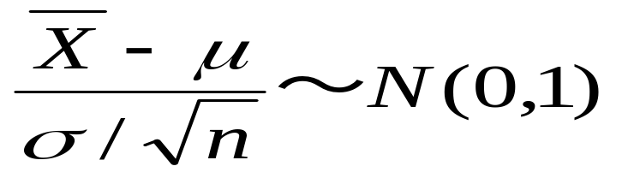
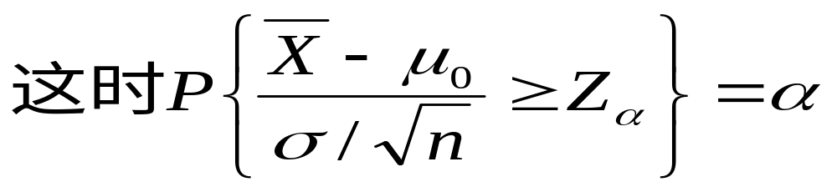
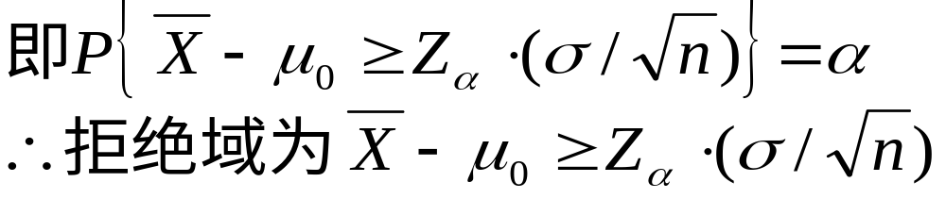
根据定理6.4.1,
∴当原假设 H₀:μ=μ₀ 成立时,有:

Slide 9
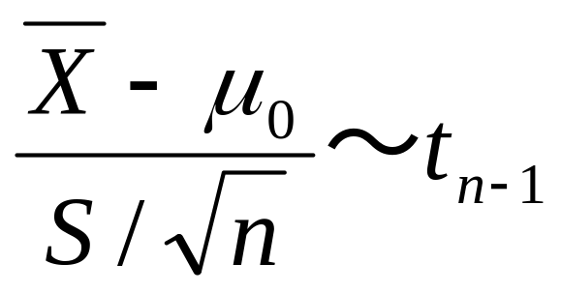
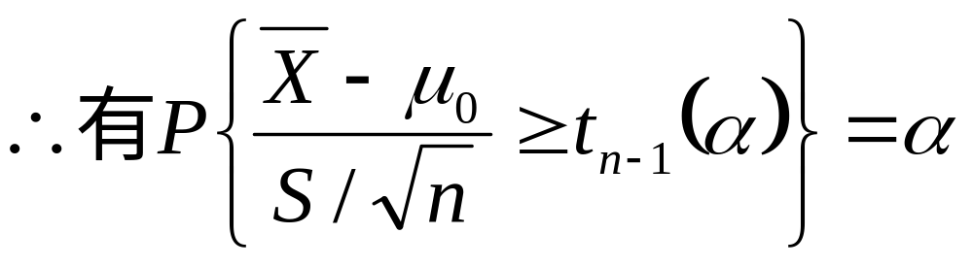
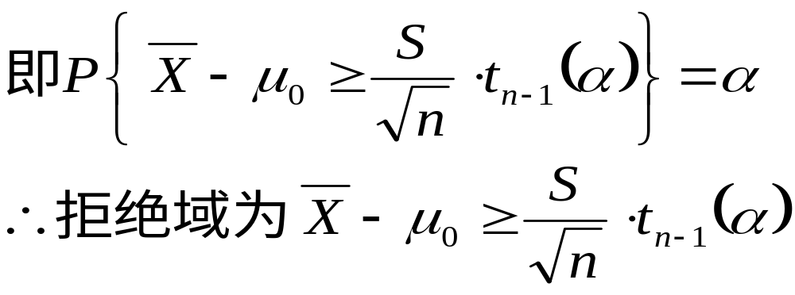
方差σ²未知的情况
根据定理6.4.1,
于是当原假设 H₀:μ=μ₀ 成立时,有:

Slide 10
某厂生产一种工业用绳,其质量指标是绳子所承受的最大拉力.假定该指标服从正态分布.
原来该厂生产的这种绳子平均最大拉力μ₀ =15公斤.现在采用了一种新的原材料,厂方称这种原材料提高了绳子的质量,也就是说绳子所承受的最大拉力μ比15公斤大了.
为了检验该厂的结论是否真实,从其新产品中随机抽取50件,测得它们承受的最大拉力的平均值为15.8公斤,样本标准差S=0.5公斤.取显著性水平α =0.01.
例 2

Slide 11
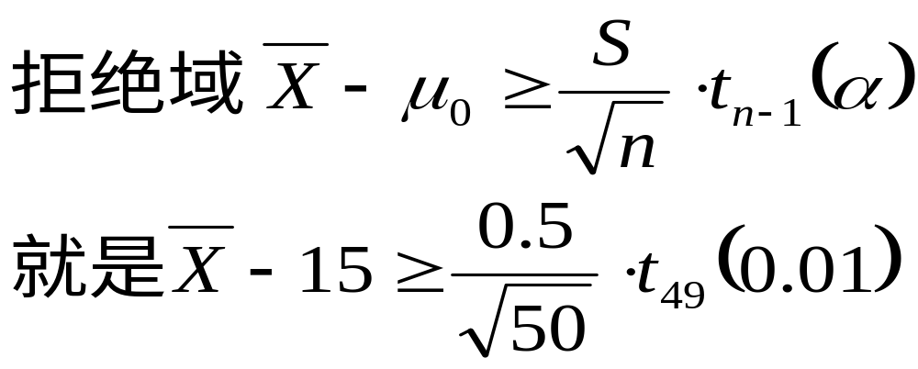
问从这些样本看,我们能否接受厂方的结论,即新原材料是否确实提高了绳子的质量?
问题归结为检验如下假设
H₀:μ=15  H₁:μ>15 (方差σ²未知)
此处n=50, α =0.01,标准差S=0.5.
解:

Slide 12
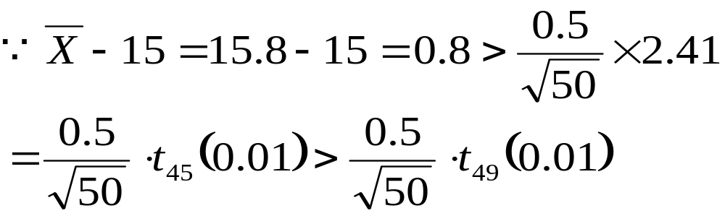
查不到t₄₉(0.01),利用性质:
给定α ,t_{n}(α)关于自由度n是单调下降的.
我们查t₄₅(0.01)=2.41,
则 t₄₉(0.01) < t₄₅(0.01)=2.41
∴我们拒绝原假设,认为新的原材料确实提高了绳子所能承受的最大拉力.

